Slide 1
粤嵌Cortex-M4平台介绍
www.gec-edu.org

Slide 2
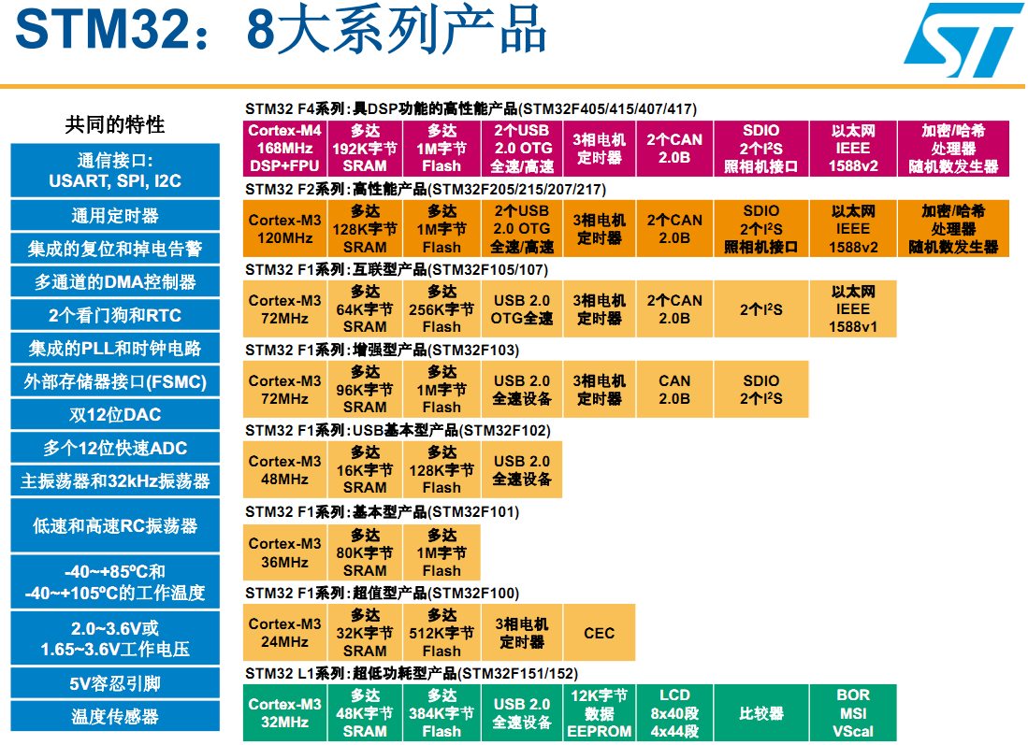
STM32

Slide 3
那什么是STM32？
ST公司新的基于ARM内核的32位MCU系列
  内核为ARM公司为要求高性能、低成本、低功 耗的嵌入式应用专门设计的Cortex-M内核
  标准的ARM架构
超前的体系结构
  高性能
  低电压
  低功耗
  创新的内核
  更高级的外设
简单易用

Slide 4
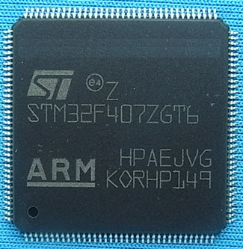
基于STM32F407ZGT6芯片
内核
  32位 高性能ARM Cortex-M4处理器
  时钟：高达168M
  支持FPU（浮点运算）和DSP指令
STM32F407ZGT6

Slide 5
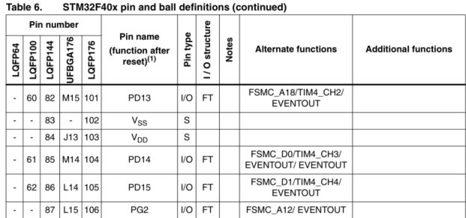
芯片资源描述
IO口
  STM32F407ZGT6: 144引脚 114个IO
  部分IO口可接小于的5V电压，部分IO口只能小于3.3V (可查看芯片数据手册，IO 的stucture栏带有FT标志则可接小于5V电压)
  支持调试：SWD和JTAG，SWD只要2根数据线
存储器容量
  1024K FLASH，192K SRAM
可接5V电压标志
注（大于5V芯片易烧坏）

Slide 6
芯片资源描述
时钟，复位和电源管理
  1.8~3.6V电源和IO电压
  上电复位，掉电复位和可编程的电压监控
  强大的时钟系统
    4~26M的外部高速晶振
    内部16MHz的高速RC振荡器
    内部32KHz低速RC振荡器，看门狗时钟
    内部锁相环（PLL，倍频），一般系统时钟都是外部或者内部高速时钟经过PLL倍频后得到
    外部低速32.768K的晶振，主要做RTC时钟源

Slide 7
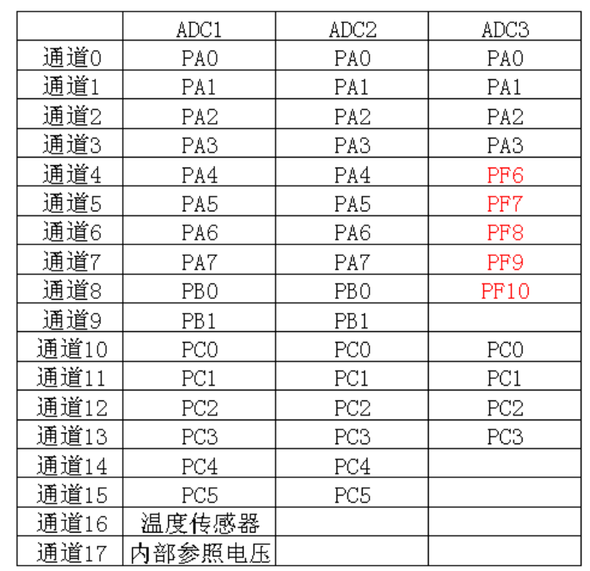
芯片资源描述
低功耗模式
  睡眠，停止和待机三种低功耗模式
  可用电池为RTC和备份寄存器供电
AD模数转换
  3个12位AD（多达24个外部测量通道）
  内部通道可以用于内部温度测量
  内置参考电压

Slide 8
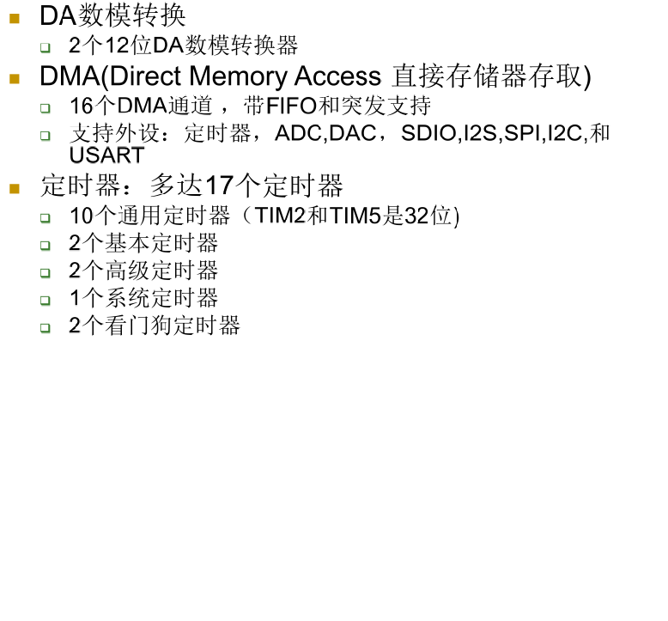
芯片资源描述

Slide 9
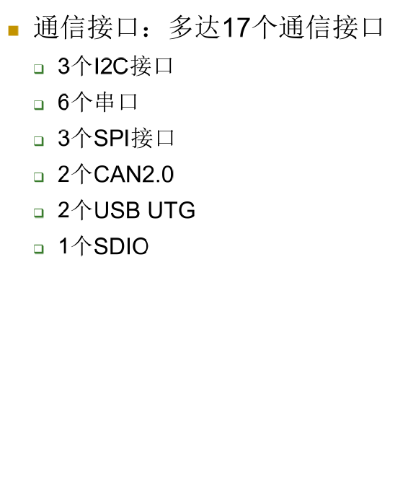
芯片资源描述

Slide 10
Thank You !
www.gec-edu.org

